Slide 1
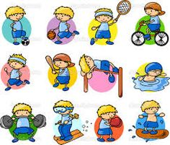
Material de Apoyo para guía n°6 en 4° Básicos. Tema: “Las capacidades motrices básicas y resolución a problemas matemáticos. ”.
Profesor: Diego Chávez.
Asignatura: Ed. Física y Salud.

Slide 2
Definición: Las capacidades motrices básicas.
Capacidades coordinativas:
Son aquellas que se realizan conscientemente en la regulación y dirección de los movimientos, con una finalidad determinada, estas se desarrollan sobre la base de determinadas aptitudes(energía para vivir) físicas del hombre y en su enfrentamiento diario con el medio.
Las capacidades motrices se interrelacionan entre si y solo se hacen efectivas a través de su unidad, pues en la ejecución de una acción motriz, el individuo tiene que ser capaz de aplicar un conjunto de capacidades para que esta se realice de manera apropiada.
Generales o básicas: Regulación y dirección del movimiento.
Especiales: Orientación, equilibrio, ritmo, anticipación, diferenciación, Coordinación.

Slide 3
1 .Actividad: “El juego del Cuaderno”.
Se sugiere ver el video por si tiene dudas con la explicación.
IMPORTANTE: las actividades practicas deben estar acompañadas por un adulto que oriente y supervise al niño o niña, en lo posible y evitar accidentes.
Materiales: Cuaderno, tijeras, 2 lápices de colores, cinta adhesiva.
Espacio: Aproximadamente 1,5 metro cuadrado.
Ayuda de un familiar: El familiar con una moneda en la mano.
Descripción de la actividad: paso 1 Toma las hojas de cuaderno y de una recorta 5 círculos, y de la otra hoja recorta 5 círculos más, total de círculos 10. Paso 2 Pinta 5 círculos de un color, y los otros 5 de otro color. Paso 3 pega los círculos con cinta adhesiva en el suelo, de la siguiente manera:

Slide 4
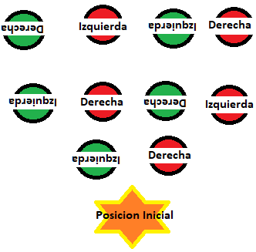
Ejemplo de actividad 1:
Paso 4 El color rojo va en sentido de IDA y VUELTA, también el color verde va en sentido de IDA y VUELTA. Paso 5 El familiar que ayuda debe lanzar la moneda al aire, y en respuesta de cara el alumno realizará la tabla del 6, y en respuesta de sello el alumno realizara la tabla del 7. Paso 6 posiciona la planta del pie derecho en el primer circulo rojo, y levanta el pie izquierdo para mantener el equilibrio. Para saltar a otro rojo debes responder 6x2, avanzar al segundo circulo 6x3 y así sucesivamente y en cualquier orden de ida y vuelta. Paso 7 El color verde es con la planta del pie izquierdo y la tabla del 7x1, 7x2… Hasta finalizar.

Slide 5
2. Actividad: “Salto con el sonido del metrónomo en 70 BPM”.
Se sugiere ver el video por si tiene dudas con la explicación.
IMPORTANTE: las actividades prácticas deben estar acompañadas por un adulto que oriente y supervise al niño o niña, en lo posible y evitar accidentes.
Materiales: Tubo de escoba, parlante para escuchar el metrónomo.
Ayuda de un familiar: Que la persona ponga la escoba en el suelo y de un extremo la mueva como péndulo y al sonido del metrónomo en 70BPM.
Espacio: Debes delimitar el espacio que tiene una escoba en el suelo.
Descripción de la actividad: paso 1 Primero ve a youtube o busca en el video del profesor “metrónomo en 70 batidas por minuto”.
Paso 2 ponte de pie a un costado de la escoba, cuando comience a sonar el metrónomo y el familiar comience a mover de un lado a otro como péndulo la escoba, tu realizas 10 saltos a pies juntos, en conjunto con la tabla de multiplicar del 6 o 7, sin pisar la escoba. Paso 3 salta con un pie, sea derecho e izquierdo, cada uno de 10 saltos con la tabla de multiplicar del 6 o 7.

Slide 6
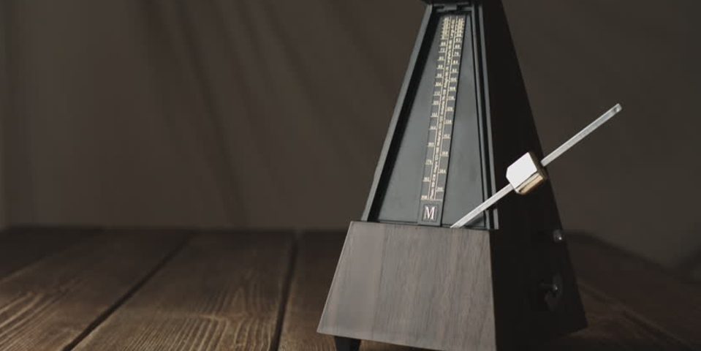
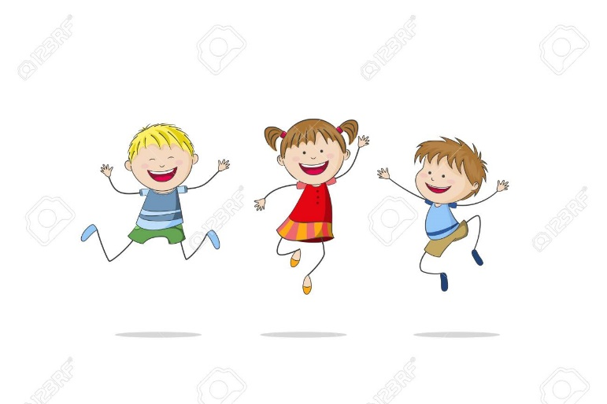
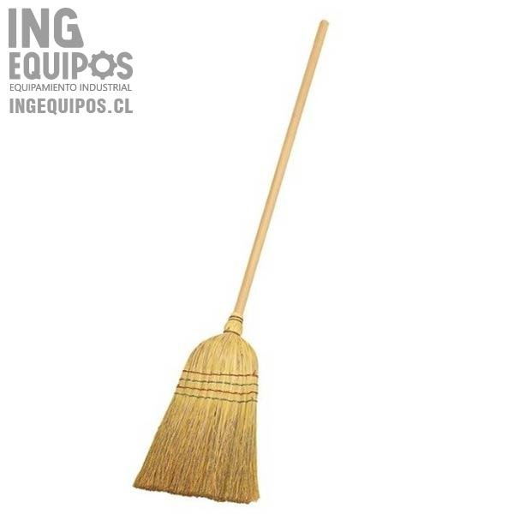
2. Actividad: “Link o mensaje de búsqueda”
Link de youtube: https://www.youtube.com/watch?v=KO0LEWWrDyI&t=258s
Mensaje de búsqueda youtube: Metronomo 70 batidas por minuto.
Metrónomo Escoba Familia y Salto

Slide 7
3. Actividad “Equilibrio y papel higiénico”.
Se sugiere ver el video por si tiene dudas con la explicación.
IMPORTANTE: las actividades prácticas deben estar acompañadas por un adulto que oriente y supervise al niño o niña, en lo posible y evitar accidentes.
Materiales: Rollo de papel higiénico.
Espacio: Debes delimitar el espacio que tienes tu acostado en el suelo mirando hacia arriba.
Descripción de la actividad: paso 1 Acuéstate apoyando todo tu dorso en el suelo, incluyendo piernas y brazos. Paso 2 Pon un rollo de papel higiénico sobre la frente. Paso 3 Intenta mantener el equilibrio del rollo de papel e intenta ponerte de pie. Paso 4 repite esta actividad hasta que este dominada parcialmente. Paso 5 realiza el mismo ejercicio, salvo que debes recostarte de abdomen, apoyando piernas y brazos en el suelo. Pon un rollo de papel higiénico en la nuca e intenta pararte hasta que este dominada parcialmente. No puedes tomar, tocar, mover o manipular el rollo de papel higiénico.

Slide 8
Vuelve nuevamente a la guía y responde.

